Slide 1
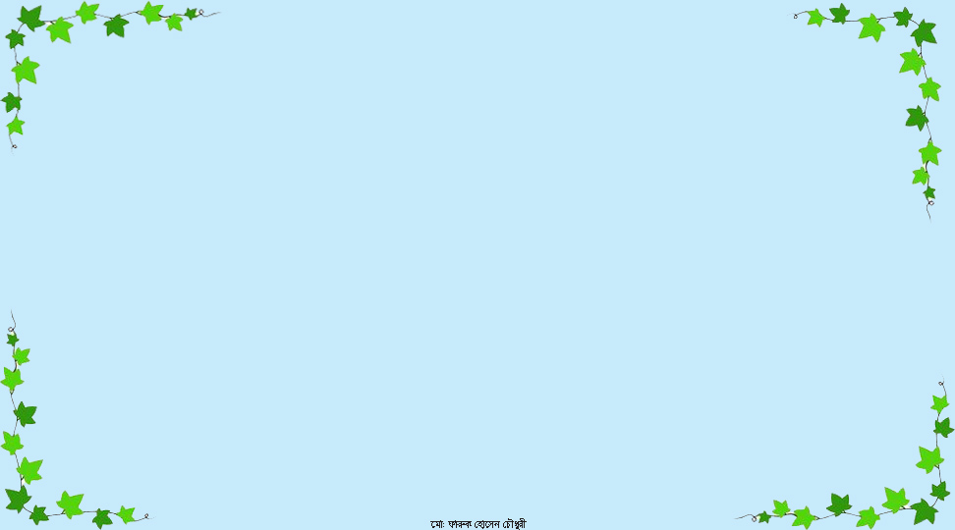
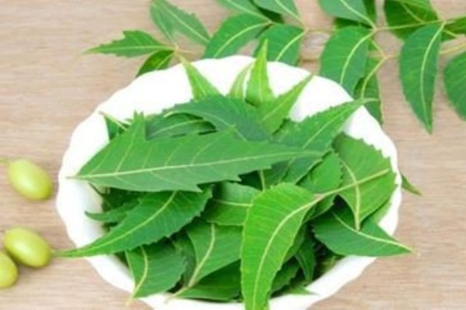
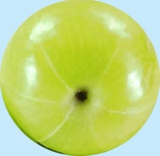
আজকের মাল্টিমিডিয়া ক্লাসে উপস্থিত সকলকে
শু
ভে
চ্ছা

Slide 2


মোঃ ফারুক হোসেন চৌধুরী
সহকারি শিক্ষক (ব্যবসায় শিক্ষা)
নোয়াগাঁও উচ্চ বিদ্যালয়
নবীনগর, ব্রাহ্মণবাড়িয়া
মোবাইল : ০১৯৯০৯৬৬১৪৮
E-mail : farukchowdhury661@yahoo.com
বিষয় : কৃষিশিক্ষা
শ্রেণি : দশম
অধ্যায় : চতুর্থ
পরিচ্ছেদ : অষ্টম
সময় : ৪৫ মিনিট
তারিখ : ১২-০৪-২০১৮ খ্রিঃ

Slide 3
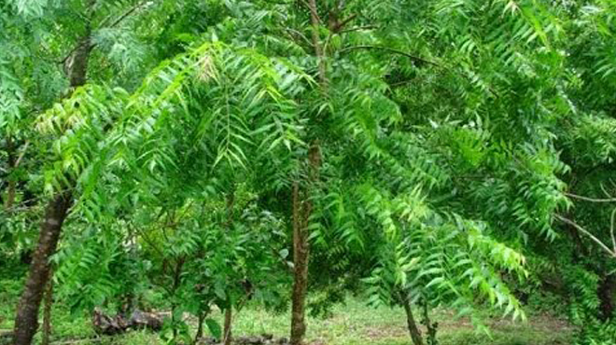
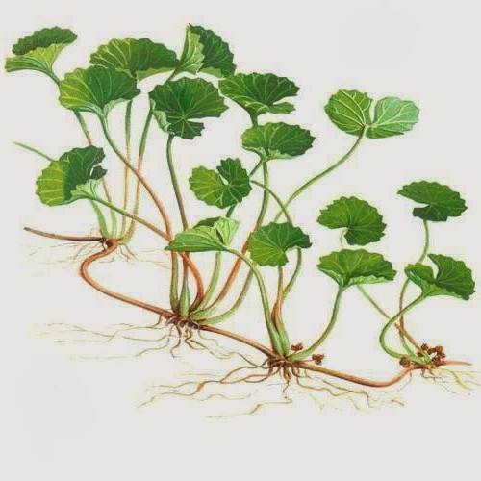
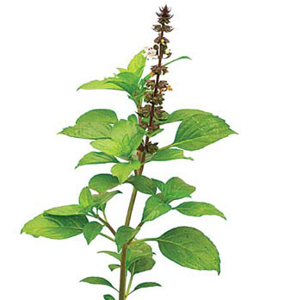
নিচের ছবিগুলো লক্ষ্য কর
এগুলো কোন ধরনের উদ্ভিদ ?
ছবিগুলো কিসের ?
এগুলো ঔষধি উদ্ভিদ।
নিম গাছ , থানকুনি এবং তুলসী গাছ এর ছবি।

Slide 4
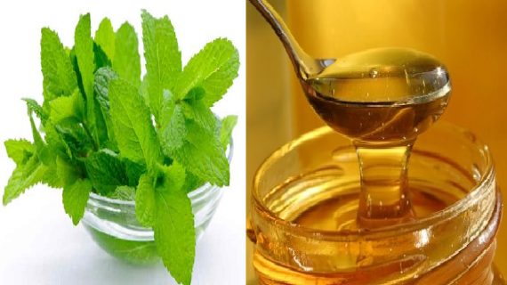
ঔষধি উদ্ভিদ

Slide 5
এই পাঠ শেষে শিক্ষার্থীরা...
১। ঔষধি উদ্ভিদ কী তা বলতে পারবে ;
২। ঔষধি উদ্ভিদ সনাক্ত করতে পারবে ;
৩। ঔষধি উদ্ভিদের ব্যবহার সম্পর্কে বর্ণনা করতে পারবে।

Slide 6
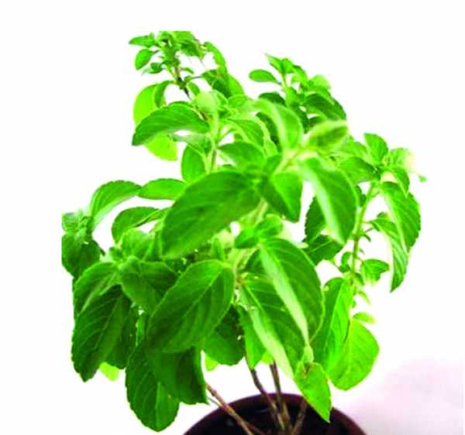
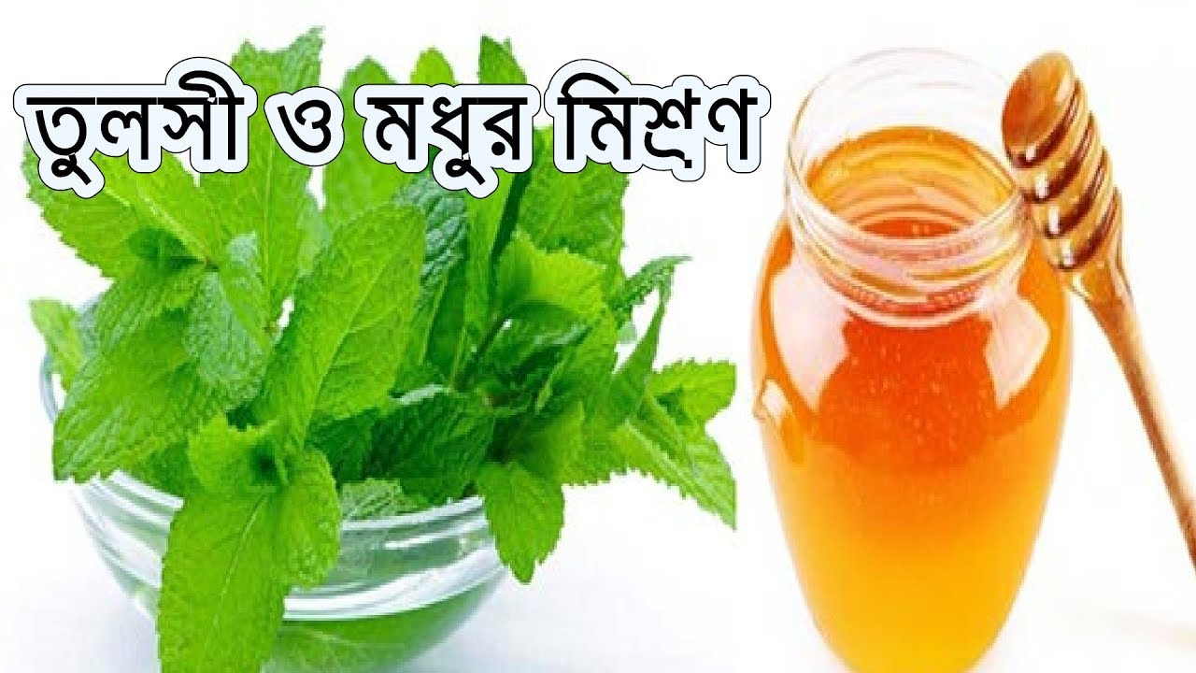
তুলসী
সর্দি-কাশিতে তুলসী পাতার রস ও মধু মিশিয়ে খাওয়ালে বেশ উপকার হয়।
ঔষধি উদ্ভিদ
যেসব উদ্ভিদ আমাদের রোগ ব্যাধির উপশম বা নিরাময়ে ব্যবহার হয়, সেগুলোকেই ঔষধি উদ্ভিদ বলা হয়।
Notes:
শিক্ষার্থীদের বিভিন্ন প্রশ্ন জিজ্ঞাসা করব।

Slide 7
একক কাজ
সময়
৩ মিনিট
 ঔষধি উদ্ভিদ কাকে বলে।

Slide 8
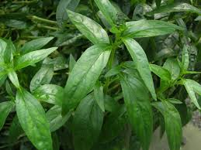
ঔষধি উদ্ভিদ
থানকুনি
তুলসী
কালমেঘ

Slide 9
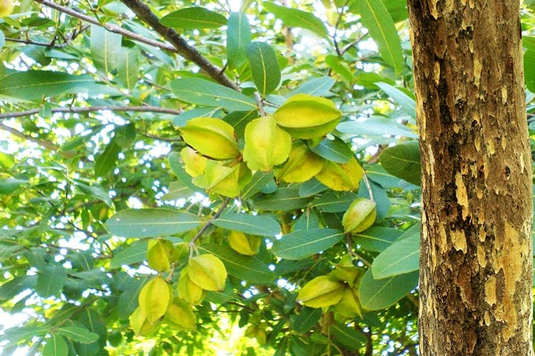
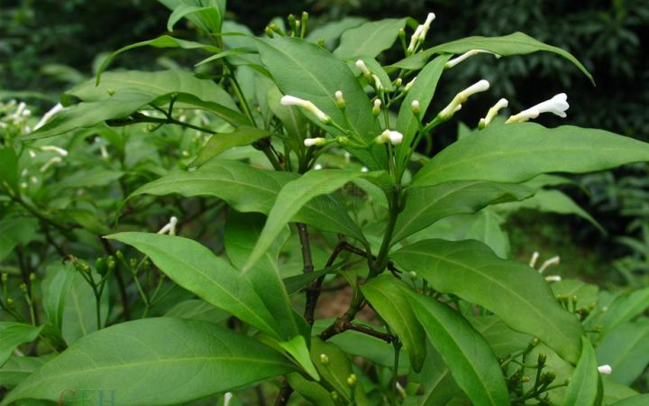
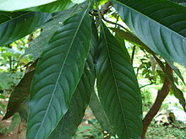
বাসক
সর্পগন্ধা
অর্জুন

Slide 10
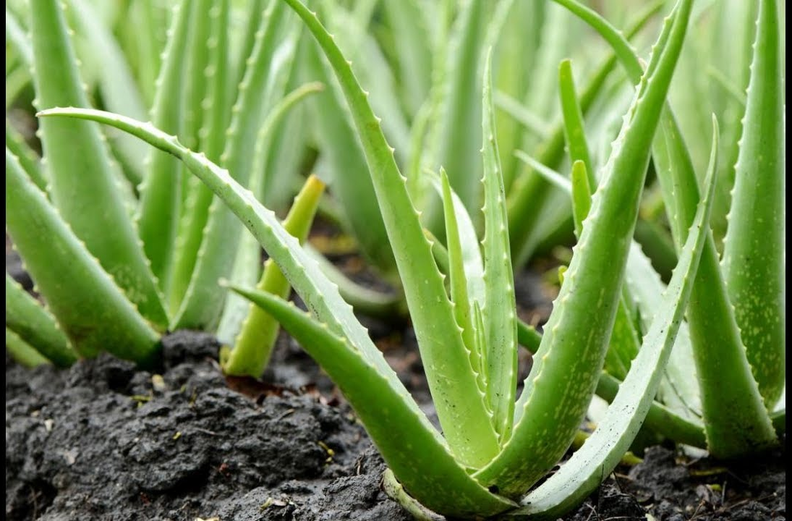
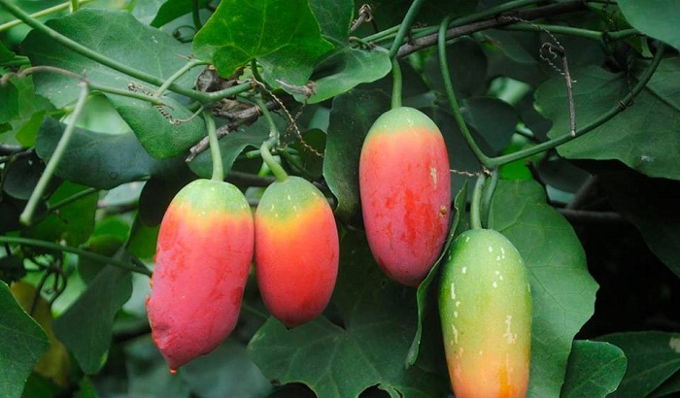
ঘৃতকুমারী
তেলাকুচা

Slide 11
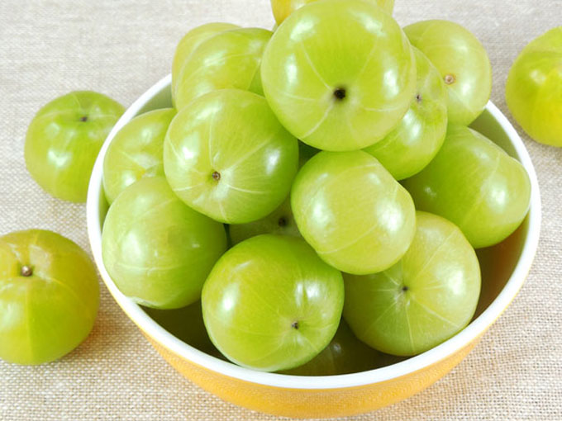
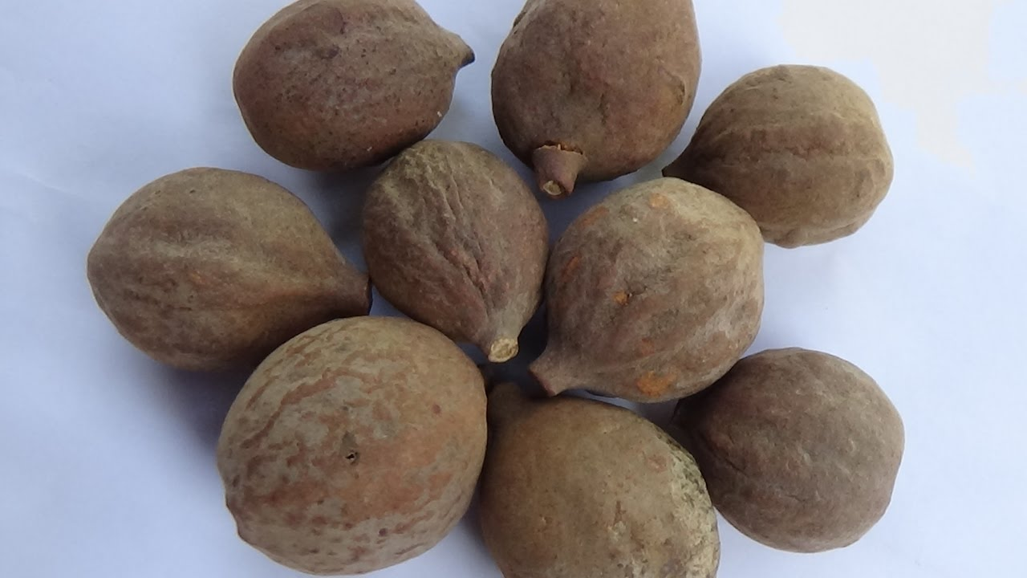
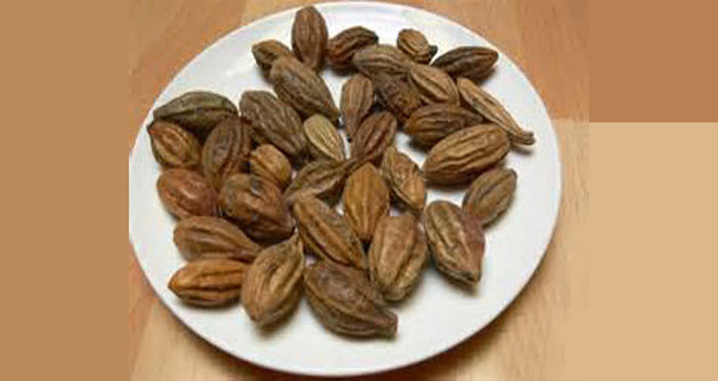
হরিতকি
আমলকি
বহেড়া

Slide 12

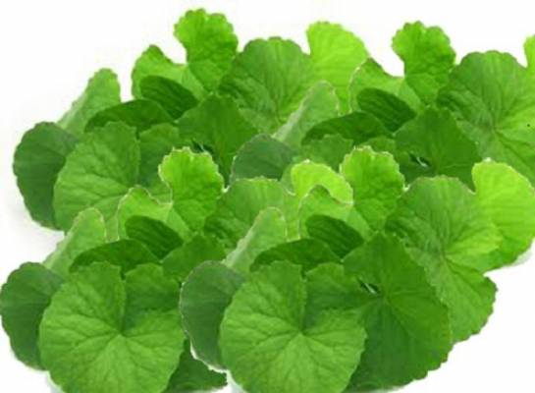
সময়
৫ মিনিট
জোড়ায় কাজ
উপরের ৩টি চিত্রের মধ্যে কোন চিত্রের উদ্ভিদটি বহুগুন সম্বলিত উদ্ভিদ এবং কেন ? ব্যাখ্যা কর।

Slide 13

ঔষধি উদ্ভিদের ব্যবহার
থানকুনি পাতা
তুলসী পাতা
কালমেঘ
ব্যবহারঃ ছেলে মেয়েদের পেটের অসুখ, বিশেষ করে বদহজম ও আমাশয় রোগ নিরাময়ে থানকুনি খুব বেশি ব্যবহৃত হয়।
ব্যবহারঃ সাধারণ সর্দি-কাশিতে তুলসী পাতার রস বেশ উপকারি। ছোট ছেলেমেয়েদের তুলসী পাতার রসের সাথে মধু মিশিয়ে খাওয়ানো হয়।
ব্যবহারঃ ছোট ছেলে-মেয়েদের জ্বর, অজীর্ণ ও লিভার দোষে এর রস একটি অত্যন্ত ভালো ঔষধ।

Slide 14
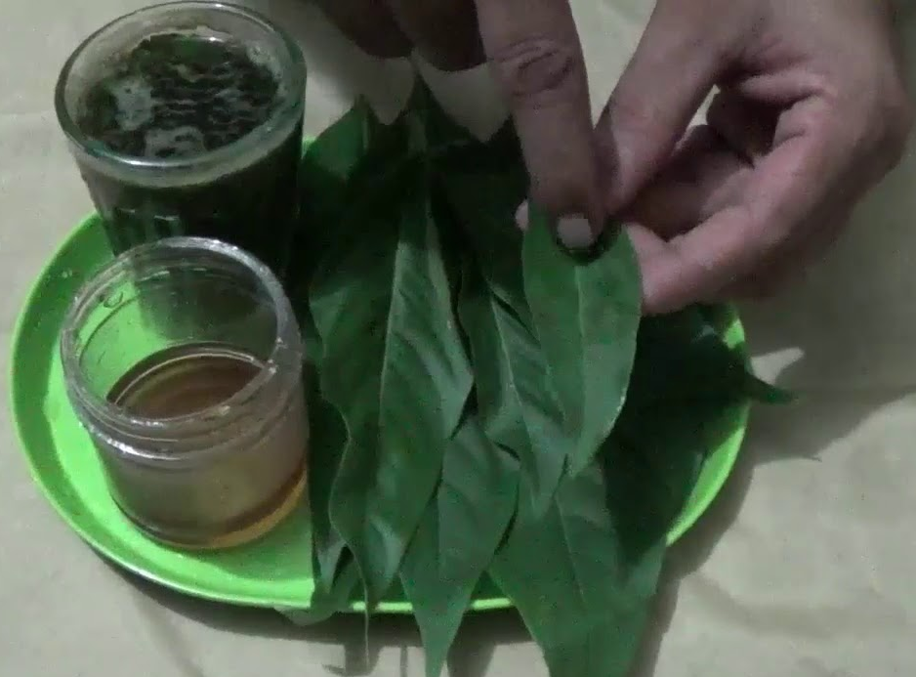
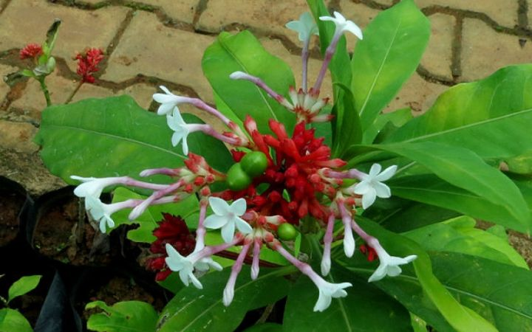
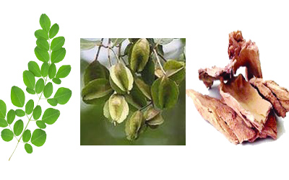
বাসক পাতা
সর্পগন্ধা
অর্জুন
ব্যবহারঃ কাশি নিরাময়ে অধিক ব্যবহৃত হয়। সমপরিমান আদার রস ও মধুসহ বাসক পাতার রস খেলে কার্যকরী হয়।
ব্যবহারঃ কাচা পাতার রস আমাশয় রোগ উপশমে ব্যবহৃত হয়। ছাল হৃদরোগ, নিম্ন রক্তচাপ ও অর্শ রোগ উপশম হয়।
ব্যবহারঃ সর্পগন্ধার ফলের রস উচ্চ রক্তচাপে ব্যবহৃত হয়। পাগলের চিকিৎসায়ও এটি ব্যবহৃত হয়।

Slide 15
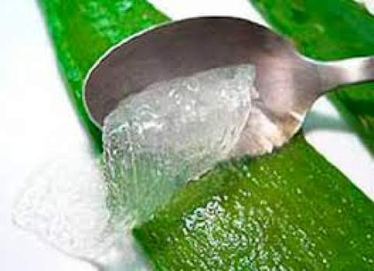
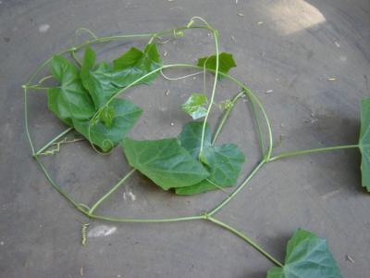
ঘৃতকুমারী
তেলাকুচা
ব্যবহারঃ পাতা থেকে নির্গত ঘন পিচ্ছিল রস কোষ্ঠকাঠিন্য রোগের ফলপ্রসু ঔষধ। খুধামন্দা, জন্ডিস ও লিউকোমিয়া চিকিৎসায় ফলপ্রসু অবদান রাখে।
ব্যবহারঃ এ উদ্ভিদের কান্ড ও পাতার নির্যাস ডায়াবেটিস রোগের চিকিৎসায় ব্যপক হারে ব্যবহৃত হয়।

Slide 16
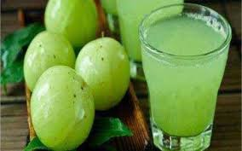
হরিতকি
আমলকি
বহেড়া
ব্যবহারঃ ভিটামিন সি সমৃদ্ধ এবং ত্রিফলার একটি ফল। ফলের রস যকৃত, পেটের পীড়া,হজম ও কাশিতে বিশেষ উপকারী।
ব্যবহারঃ আয়ুর্বেদিক ঔষধ ত্রিফলার অন্যতম ফল বহেড়া। ফল হৃৎপিণ্ড, ফুসফুস, নাসিকা, গলার রোগ ও অজীর্ণতার ভালো ঔষধ।
ব্যবহারঃ আয়ুর্বেদিক ঔষধ ত্রিফলার অন্যতম ফল হরিতকী। আমাশয় রক্তশূন্যতা, পিত্তরোগ, হৃদরোগ ও দন্তরোগ উপশম হয়।

Slide 17

সময়
১০ মিনিট
দলীয় কাজ
“ঔষধি উদ্ভিদ সব মানুষের চিকিৎসা সহায়ক” বিশ্লেষণ কর।

Slide 18
মূল্যায়ন
১। থানকুনির কোন অংশটি ব্যবহার করা হয় ?
উঃ সমস্ত উদ্ভিদ ।
২। বাসক পাতার রস কোন রোগের জন্য ব্যবহার করা হয় ?
উঃ কাশি নিরাময়ে ব্যবহার করা হয়।
৩। আমলকিতে কোন ভিটামিন থাকে ?
উঃ ভিটামিন সি থাকে ।
৪। কোন ফলগুলোকে ত্রিফলা বলা হয় ?
উঃ হরিতকি, আমলকি ও বহেড়াকে ত্রিফলা বলা হয়।
৫। ঘৃতকুমারির কোন অংশ ব্যবহার করা হয় ?
উঃ পাতা থেকে নির্গত ঘন পেচ্ছিল রস।
৬। তুলসী পাতা কোন রোগের জন্য বেশি উপকারি ?
উঃ সর্দি কাশির জন্য বেশি উপকারি।

Slide 19
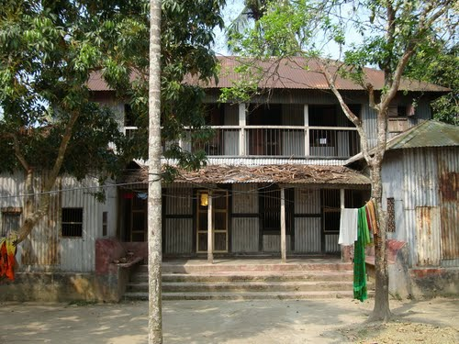
বাড়ির কাজ
হরিতকি,আমলকি এবং বহেড়াকে ত্রিফলা বলা হয় কেন ? ব্যাখ্যা কর।

Slide 20
ধন্যবাদ

